Slide 1
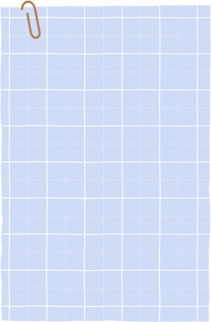




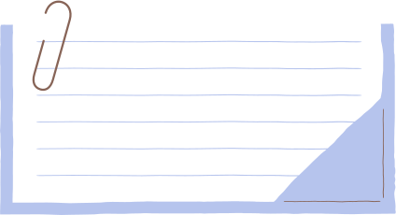



Playlist Optimizer
Arkan Ramadhan Nugraha 241524033
Julian Dio Saputra
241524049

Slide 2





Background
Playlist musik seringkali memiliki transisi antar lagu yang kasar, dimana bisa terjadi perpindahan lagu dengan energi dan mood yang sangat berbeda. Hal ini dapat mengganggu pengalaman mendengarkan pengguna.
Sebagai contoh, terkadang dari lagu yang tenang bisa bertransisi menjadi lagu yang sangat energik sehingga terjadi "audio jumpscare"
Dampaknya alur playlist menjadi tidak Koheren dan pengalaman pengguna menurun

Slide 3
Problems
1
2
Proses Input manual
  Penambahan lagu spontan
  Berfokus pada koleksi bukan alur lagu
Sifat koleksi lagu
  genre yang beragam
3
4
Keterbatasan platform
  shuffle mode
  urutan tidak kontekstual
Algoritma internal
  fokus discovery
  metrik kemiripan sederhana
FOL akan solve bagaimana menentukan apakah transisi antar lagu dalam sebuah playlist bersifat harmonis atau kasar secara objektif dan konsisten, tanpa bergantung pada penilaian subjektif pengguna atau algoritma

Slide 4
Solution
1
Memformalkan aturan transisi lagu dengan First Order Logic menggunakan prolog sebagai inferensi dan mengubah penilaian subjektif sehingga membuat keputusan logis berbasis rule.
2
Hasil yang diharapkan adalah aplikasi dapat mendeteksi lagu ekstrem dan kasar sehingga tercipta rekomendasi urutan playlist yang optimal

Slide 5
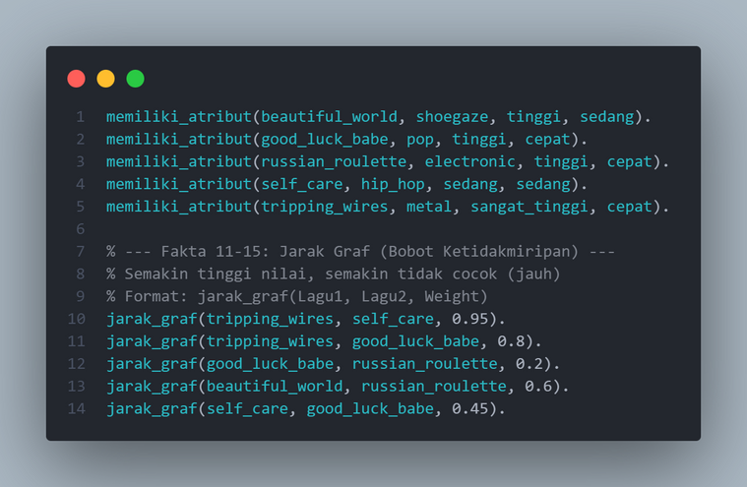
Predicate and Rules
1. memiliki_atribut(<lagu>, <genre>, <tingkat energi>, <kecepatan tempo>)
2. jarak_graf(<lagu1>, <lagu2>, <nilai>)
3. beda_genre(<lagu1>, <lagu2>)
4. energi_kontras(<lagu1>, <lagu2>)
5. transisi_kasar(<lagu1>, <lagu2>)
6. transisi_harmonis(<lagu1>, <lagu2>)
7. butuh_lagu_bridge(<lagu1>, <lagu2>)
8. rekomendasi_urutan(<lagu1>, <lagu2>
1. lagu_ekstrem(X) :- memiliki_atribut(X, _, sangat_tinggi, _) ; memiliki_atribut(X, _, rendah,_).
2. pembentuk_outlier(X) :- lagu_ekstrem(X).
3. wajib_kurasi_manual(X) :- pembentuk_outlier(X).
4. beda_genre(X, Y) :- memiliki_atribut(X, Genre1, _, _), memiliki_atribut(Y, Genre2, _, _), Genre1 \= Genre2.
5. energi_kontras(X, Y) :- memiliki_atribut(X, _, sangat_tinggi, _), (memiliki_atribut(Y, _, sedang, _) ; memiliki_atribut(Y, _, rendah, _)).
6. transisi_kasar(X, Y) :- energi_kontras(X, Y) ; (jarak_graf(X, Y, Jarak), Jarak > 0.7).
7. transisi_harmonis(X, Y) :- jarak_graf(X, Y, Jarak), Jarak =< 0.4.
8. butuh_lagu_bridge(X, Y) :- transisi_kasar(X, Y).
9. rekomendasi_urutan(X, Y) :- transisi_harmonis(X, Y).

Slide 6
Rule 3 Langkah
∀𝑋∀𝑌((memiliki_atribut(𝑋,𝑔1, sangat_tinggi,𝑡1)
∧(memiliki_atribut(𝑌,𝑔2, sedang,𝑡2)
∨memiliki_atribut(𝑌,𝑔3, rendah,𝑡3))) → energi_kontras(𝑋,𝑌)
∀𝑋∀𝑌∀𝑁((energi_kontras(𝑋,𝑌) ∨ (jarak_graf(𝑋,𝑌,𝑁) ∧ (𝑁 > 0.7)))→transisi_kasar(𝑋,𝑌))
∀𝑋∀𝑌(transisi_kasar(𝑋,𝑌) → butuh_lagu_bridge(𝑋,𝑌))

Slide 7
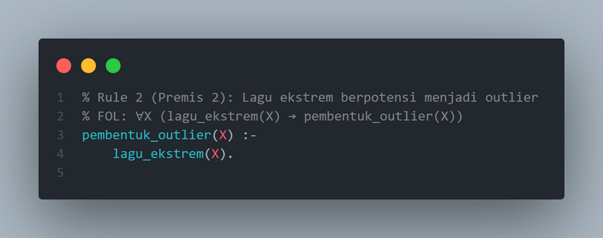
Mekanisme Unifikasi
Rule
Query ?- pembentuk_outlier(tripping_wires)
Melalui proses unifikasi, variabel X disubstitusikan dengan konstanta tripping_wires, sehingga diperoleh Most General Unifier (MGU): {X=tripping_wires}.
Selanjutnya, sistem memeriksa apakah lagu_ekstrem(tripping_wires) bernilai benar. Berdasarkan fakta atribut lagu:
memiliki_atribut(tripping_wires, metal, sangat_tinggi, cepat).
lagu tersebut memenuhi kriteria energi ekstrem, sehingga inferensi berhasil dan query dinyatakan TRUE.

Slide 8
Resolusi
Rule
dapat ditulis dalam CNF sebagai:
¬lagu_ekstrem(X)∨pembentuk_outlier(X)
Untuk membuktikan query pembentuk_outlier(tripping_wires), dilakukan negasi terhadap goal
¬pembentuk_outlier(tripping_wires)
Melalui proses resolusi antara klausa aturan dan fakta lagu_ekstrem(tripping_wires), sistem menghasilkan klausa kosong. Klausa kosong ini menandakan bahwa kontradiksi telah tercapai, sehingga kesimpulan awal terbukti valid secara logika.

Slide 9
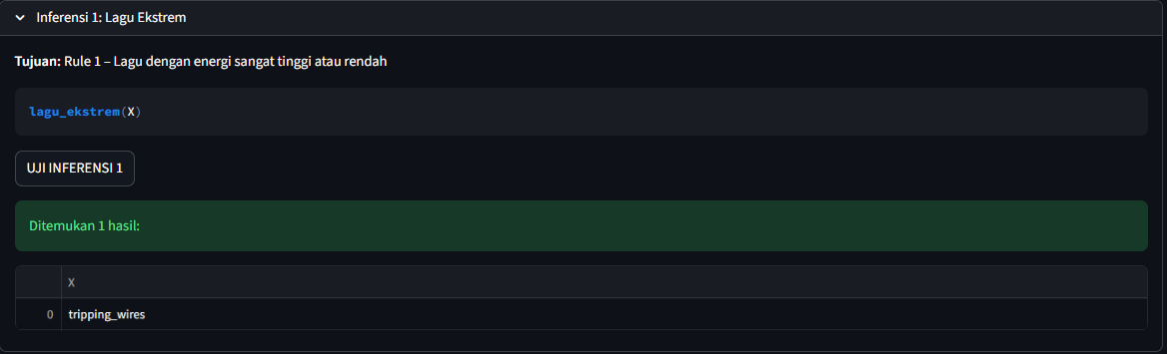
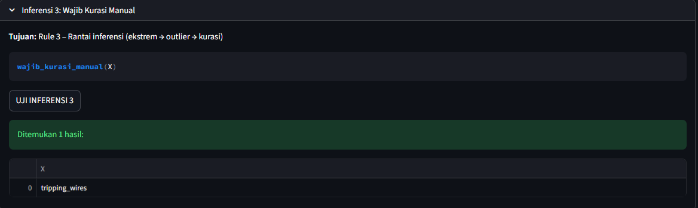
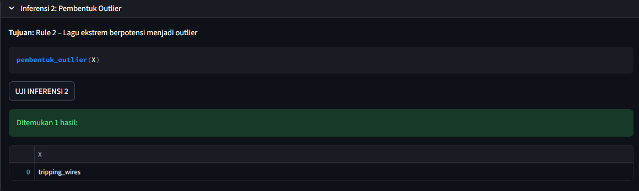
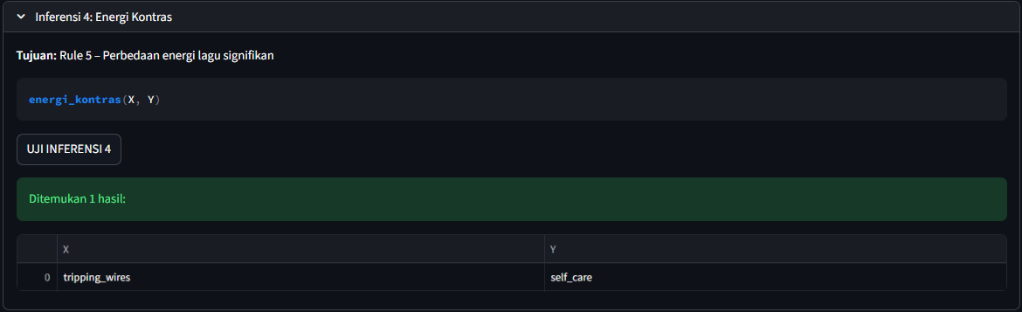
Hasil Uji

Slide 10
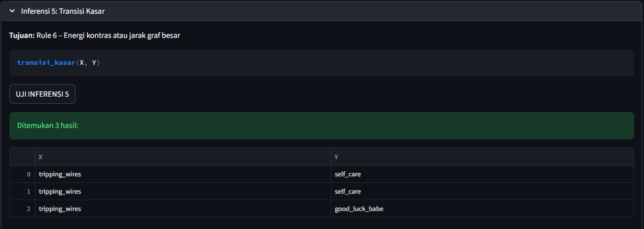
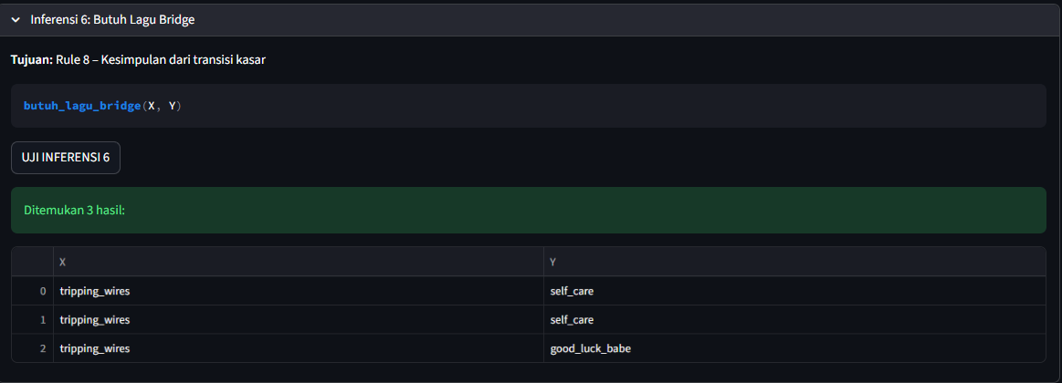
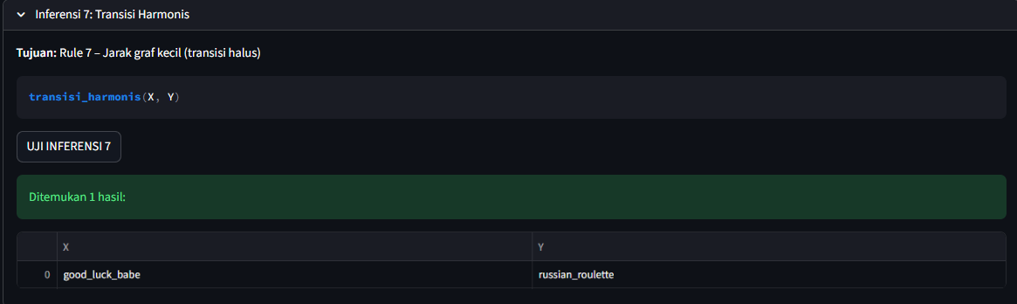
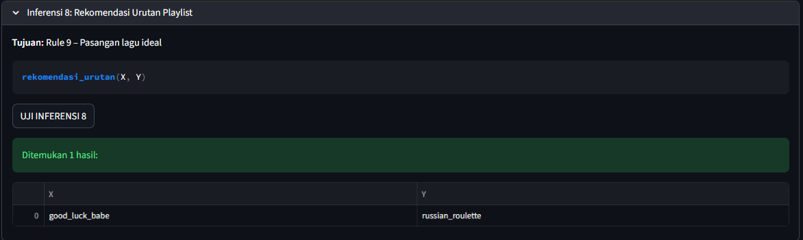
Hasil Uji
Pada tahap ini dilakukan pengujian inferensi terhadap Knowledge Base menggunakan beberapa query utama. Hasil inferensi menunjukkan bahwa sistem mampu menarik kesimpulan kebijakan secara otomatis berdasarkan aturan FOL yang telah didefinisikan.

Slide 11
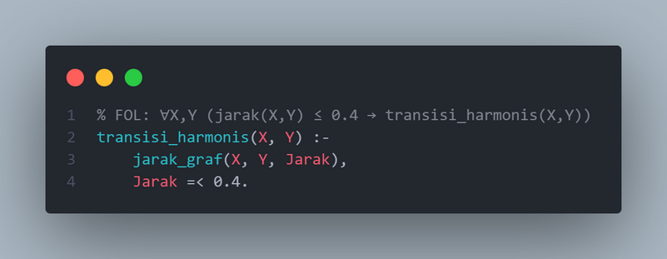
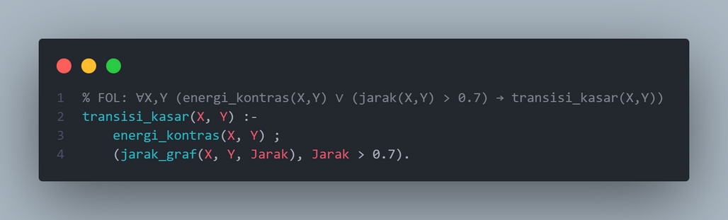

Uji Validitas Fallacy
Asumsi: Semua lagu bisa diurutkan atau di-shuffle secara bebas tanpa mempengaruhi kualitas playlist
Ini fallacy karena:
  Menggeneralisasi semua lagu
  Mengabaikan perbedaan atribut (energi, genre, jarak graf)
Ada lagu tertentu yang TIDAK boleh diperlakukan sama dengan lagu lain.
Hanya sebagian pasangan lagu yang lolos rekomendasi.
Ada pasangan lagu yang SECARA LOGIKA tidak layak disambung langsung.
Salah satu logical fallacy yang berhasil disanggah oleh Knowledge Base adalah generalization, yaitu asumsi bahwa semua lagu dapat diurutkan atau di-shuffle secara bebas tanpa mempengaruhi kualitas

Slide 12
Kesimpulan
  First Order Logic (FOL) mampu memformalkan kualitas transisi playlist secara objektif.
  Knowledge Base berhasil menyaring urutan lagu yang tidak valid secara logika.
  Sistem inferensi Prolog menghasilkan keputusan yang transparan dan dapat dijelaskan.

Slide 13
Rekomendasi Kebijakan
1
Larangan Shuffle Bebas pada Lagu Ekstrem
  Lagu dengan energi ekstrem ditandai sebagai outlier.
  Sistem menonaktifkan auto-shuffle untuk lagu tersebut.
(Mengatasi fallacy: “semua lagu bisa diperlakukan sama”)
Penerapan Lagu Bridge pada Transisi Kasar
  Jika terdeteksi transisi_kasar(X,Y), sistem wajib menyisipkan lagu bridge.
  Mencegah lonjakan energi yang mengganggu.
(Berbasis rule: butuh_lagu_bridge(X,Y))
2
3
Rekomendasi Urutan Playlist Berbasis Bobot Graf
  Hanya pasangan lagu dengan jarak_graf ≤ 0.4 yang direkomendasikan.
  Menghasilkan playlist yang lebih konsisten dan harmonis.
(Berbasis rule: rekomendasi_urutan(X,Y))

Slide 14


Thank
You!

